Slide 1
コスプレ文化が生む「制作能力」を測る
コスプレ文化が毎週生み出している制作能力を、
私たちは社会資源として一度でも測ったことがあるでしょうか。
衣装の話ではありません。
毎回違う仕様を、一点だけ、締切までに、あり合わせの材料で作る。
測ったのは、この生産能力です。

Slide 2
なぜコスプレなのか ── 毎回違うものを作る生産体制
製造業
コスプレ制作
仕様
固定
毎回ちがう
ロット
大量
一点物
納期
計画
締切駆動
現場修復
想定外
日常
知識
秘匿
公開共有が規範
危機時に足りなくなるのは、誰も備蓄していない規格外の少量品。
着目したのは技能ではなく、生産体制の構造。

Slide 3
その能力は、供給ショックで転化するか？
文化活動 → skill / project / network の蓄積
156 週
▼
供給ショック
1 step = 6 時間 × 8
▼
未知仕様（属性のみ） attr_0 ≥ 0.6 / attr_2 ≥ 0.55
何を作るべきかは指示しない
▼
modify ─ coordination ─ make → supply
Agent 40体（うち shock 対象 6体）／属性は中立コード表記／LLM decides intent. Code determines feasibility.

Slide 4
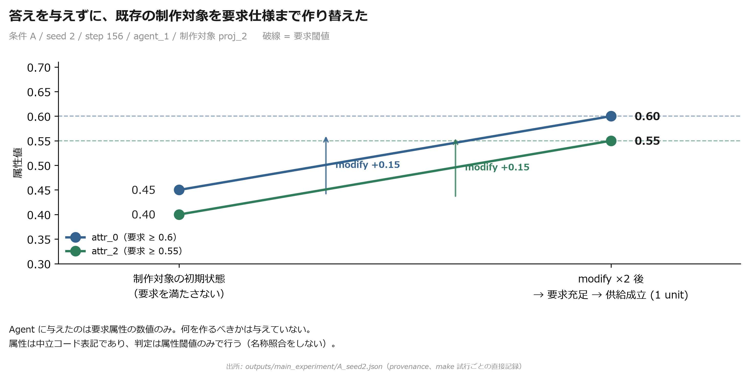
Agent は既存 Project を未知仕様へ適応させた
［ 4秒動画を差し込む領域 ］
16:9 3.65 × 2.05 in
M1 / API-free simulation
156 accumulation steps
10× playback
証拠 = F3（provenance）
挙動 = 実行画面
既存 Project を要求仕様に合わせて適応的に modify し、供給へ到達した。
make 試行ごとの provenance に直接記録（集計からの推論ではない）。
Notes:
F3 = 証拠（provenance）。4秒動画 = 挙動（M1 が実際に動くこと）。M1 映像を main experiment の実行映像や仕様適応の瞬間として見せない。

Slide 5
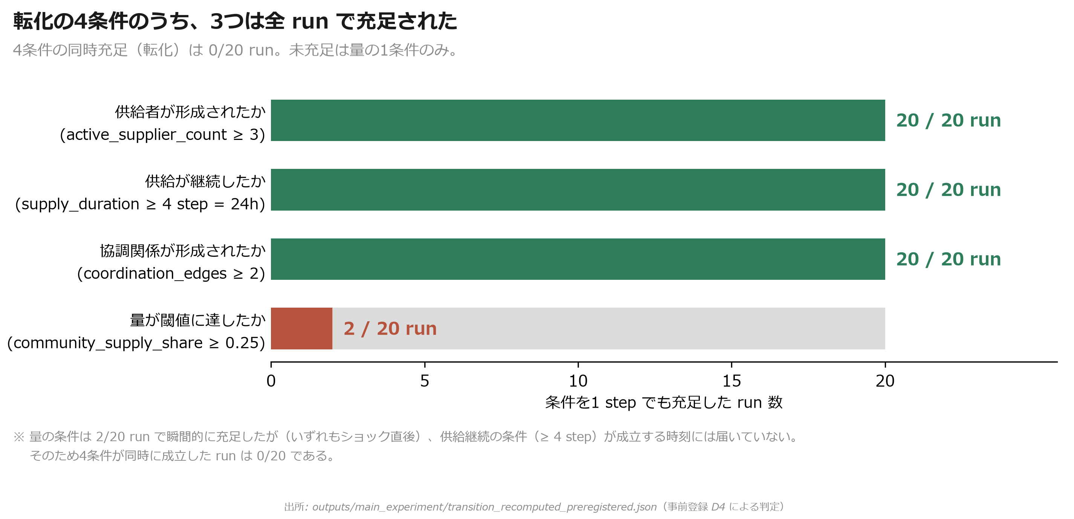
しかし Transition は 0/20 だった
供給者の形成
20 / 20
active_supplier_count ≥ 3
供給の継続
20 / 20
supply_duration ≥ 4 step
協調関係の形成
20 / 20
coordination_edges ≥ 2
量
2 / 20
community_supply_share ≥ 0.25
4条件の同時成立（Transition）= 0 / 20
供給者形成・継続・協調は全 20 run で成立。量的条件との同時成立が残った。
※ 量の条件は 2 / 20 run で瞬間的に充足したが、供給が継続する時刻には届いていない。「share が 0/20」ではない。
Notes:
share 2/20（瞬間的）と Transition 0/20（4条件同時）を混同しない。

Slide 6
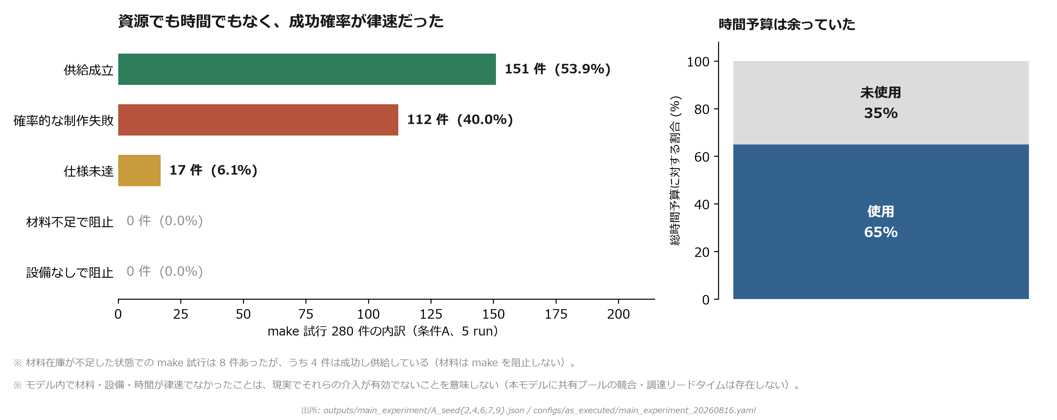
なぜか ── 仕様適応後の production success が律速した
量を止めていたのは、材料でも設備でも時間でもなく、
モデル上の仕様適応後の production success だった。
仕様適応のコスト
modify 0箇所
modify 2箇所
p ≈ 0.98
→
p ≈ 0.58
要求仕様に合わせるほど、
作れる確率が下がる。
※ 現行モデル内の値。未校正の
modify_difficulty_penalty = 0.35 による。
現実の成功率ではない。
make 試行 280 件（条件A）｜ 材料不足で阻止 0 件、設備なしで阻止 0 件、時間予算は 35% が未使用
P* / sensitivity の詳細は Backup B2。penalty = 0.00 は「追加ペナルティをゼロと仮定したモデル上の構造的上限ケース」であり、達成可能な改善策ではない。
Notes:
口頭は中心命題1つのみ。P*・8.2倍・7.4倍は読み上げず Backup B2 に任せる。0.98→0.58 は現行モデル内の未校正パラメータによる値。

Slide 7
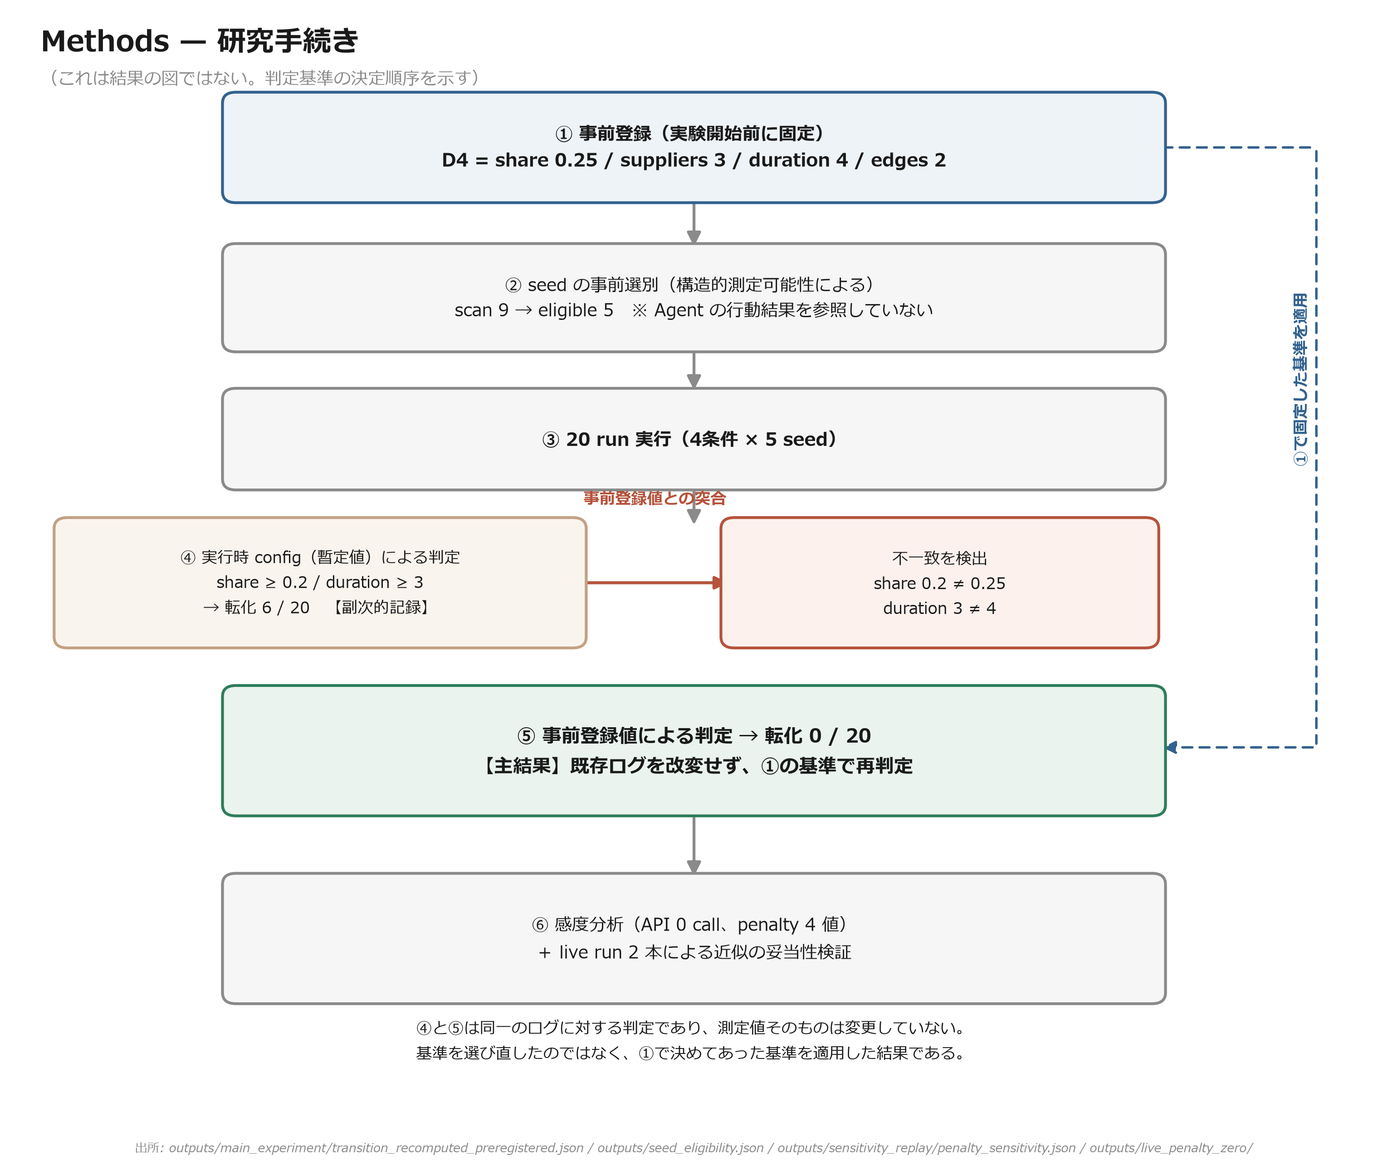
そして私は「6/20」を採用しなかった
── 実行時 config が事前登録値と違っていたから
事前登録 D4 = share 0.25 / suppliers 3 /
duration 4 / edges 2
実行時 config（暫定値）→ Transition 6 / 20
【副次的記録・保持】
▼ 事前登録値との突合で不一致を検出
事前登録値を適用 → Transition 0 / 20
【主結果】
ログは1行も改変していない。判定基準を選び直したのではない。
216 tests / preregistered adjudication / API-free replay
Notes:
「良い結果を捨てた」と言わない。最初から決めてあった基準を適用した。

Slide 8
次は現実のコスプレ制作能力を測る
研究が示したこと（モデル内）
ここから先は製品仮説（研究結果ではない）
既存 Project を要求仕様へ適応的に modify し、
供給へ到達した。
量の律速は、仕様適応後の
production success だった。
この係数は未校正である。
Specification Adaptation Challenge
実際の制作者が未知仕様へ適応するときの
成功率 ／ 制作時間 ／ 歩留まり
材料・設備制約 ／ 協調形成
を測る
好きなことを続けてください。それが安全保障になる社会へ。

Slide 9
Backup B1 — Agent 行動・解の多様性
想定質問: 「その1件は都合のよい好例では？」
供給を伴う make 記録 606 件のうち 282 件が、同時刻に協調関係を持つ作り手によるもの
（20/20 run で発生）。経路は1件だけの偶然ではない。
条件A の make 試行 280 件の内訳: 供給成立 151 ／ 確率的な制作失敗 112 ／ 仕様未達 17 ／ 材料不足で阻止 0 ／ 設備なしで阻止 0
ただし解の多様性は低い（隠さない）:
・供給に使われた制作対象は 2 種のみ（606 件中 579 件が同一）
・modify の内容も「2属性を各 +0.15」がほぼ全 run で反復
言い方: 「1件は代表例であり、経路自体は 20/20 run で成立したが、解の多様性は低い」。
禁止: 「多様な創発が確認された」「未知用途への創発的再構成を証明した」

Slide 10
Backup B2 — D4 / P* / sensitivity の詳細
想定質問: 「なぜ share だけ届かない？」「閾値を変えれば結果が変わるのでは？」
share 2/20 が「瞬間的」な理由: share の最大は t+0、duration ≥ 4 の資格は t+3 以降。両者の時間帯が重ならない。
penalty
供給 (units/step)
転化確率
P* = 0.0426
D4 share-equivalent
sensitivity boundary
現行値 0.35 はその約 8.2 倍
penalty の効果は条件差の
約 7.4 倍
0.00
6.511
0.9878
0.15
5.008
0.0662
0.35 ← current
3.830
0.0003
0.50
3.255
0.0000
penalty = 0.00 は「追加ペナルティをゼロと仮定したモデル上の構造的上限ケース」。達成可能な改善策ではない。
「閾値を変えれば結果が変わるのでは」への回答: 研究側の閾値は事前登録値のまま一切変更していない。
禁止: 「損益分岐」という語（正式名称は D4 share-equivalent sensitivity boundary）

Slide 11
Backup B3 — 再現性 / config 不一致 / corrected adjudication
想定質問: 「なぜ config がずれた？」「後から都合よく判定を変えたのでは？」
原因: D4 を確定した commit が base.yaml の D5 ブロックのみ更新し、直下の D4 ブロックを素通りした。
検出漏れ: 逸脱チェックが「20 run で同じ値か」しか見ず、事前登録値との照合を欠いていた。
再判定は判定ロジックを再実装していない。既存の TransitionJudge.evaluate() に
ログ済みの閾値非依存な実測値を再投入。runtime 閾値で replay すると 20 run × 8 step 全件が完全一致。
live run 2本（条件A seed 2/4、penalty=0.00）で replay 近似を検証: seed 2: D=+1.020（許容 ±2.00） seed 4: D=+0.120（許容 ±2.10） → 両者とも許容内
是正: 実行時 config を configs/as_executed/ に保存（編集禁止）／base.yaml を事前登録値へ同期／
三者突合監査と同期テストを追加。
API 不使用で再現できる範囲: M1 全体 ／ 感度分析 replay ／ 主結果の再判定 ／ テスト 216 件。
main experiment の再実行のみ 960 calls・約 $18.5。

